Slide 1
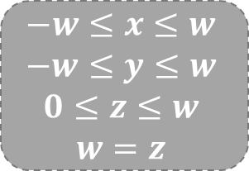

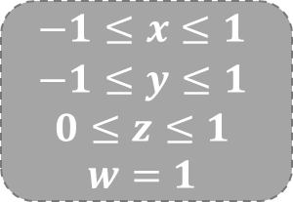
渲染流水线
物体空间
世界空间
相机变换
相机空间
世界变换
透视变换
屏幕空间
规格化设备空间
NDC
齐次裁剪空间
视口变换
透视除法
$$−1≤x≤1$$
$$−1≤y≤1$$
$$0≤z≤1$$
$$w=1$$
CVV裁剪
$$−w≤x≤w$$
$$−w≤y≤w$$
$$0≤z≤w$$
$$w=z$$
光栅化
背面消除
纹理坐标计算
法向量计算
光照计算
$α$测试
深度测试
模板测试
片元
片元测试
帧缓存

Slide 2







基本约定
$$+y$$
$$+y$$
左手坐标系
行向量
行向量左乘矩阵
$+$z
$$P\left(x,y,z\right)$$
$$+x$$
$$+x$$
$+$z
右手坐标系
左手坐标系
$$\left[x y z\right]\left[\begin{matrix}m_{11} & m_{12} & m_{13} \\ m_{21} & m_{22} & m_{23} \\ m_{31} & m_{32} & m_{33}\end{matrix}\right]=\left[xm_{11}+ym_{21}+zm_{31} xm_{12}+ym_{22}+zm_{32} xm_{13}+ym_{23}+zm_{33}\right]$$
Notes:
知道某一点的坐标，怎么在另一个坐标系中描述这个点？
坐标变换
点并没有真正移动，只是在不同的坐标系中描述它们的位置而已
不考虑将某个点从物体坐标系转换到世界坐标系
考虑将物体坐标系本身转换到世界坐标系
物体坐标系->惯性坐标系（旋转）
惯性坐标系->世界坐标系（平移）

Slide 3














世界变换
$$+y$$
$$+y$$
基本变换
缩放、旋转、平移
物体坐标系
世界坐标系
惯性坐标系
原点与物体坐标系的原点重合
轴平行于世界坐标系
$$+y$$
$$+x$$
$$object space$$
$$+x$$
$$inertial space$$
$$world space$$
$$+x$$
物体坐标系
旋转
惯性坐标系
平移
世界坐标系
顺时针旋转${45}^{。}$
$$向下向左平移$$
坐标轴转换
物体坐标系
旋转
惯性坐标系
平移
世界坐标系
逆时针旋转${45}^{。}$
$$向上向右平移$$
物体上点的转换
Notes:
知道某一点的坐标，怎么在另一个坐标系中描述这个点？
坐标变换
不考虑将某个点从物体坐标系转换到世界坐标系
考虑将物体坐标系本身转换到世界坐标系
物体坐标系->惯性坐标系（旋转）
惯性坐标系->世界坐标系（平移）
其实点并没有真正移动，只是在不同的坐标系中描述它们的位置而已

Slide 4













相机变换
$$+y$$
相机定位
朝向（旋转）
位置（平移）
逆定位
平移
旋转
$+$z
$$world space$$
$$+x$$
$$+y$$
$$+y$$
$$+y$$
$+$z
Rotation
$+$z
Translation
$+$z
$$+x$$
$$+x$$
$$+x$$
Inverse
Translate
$$+y$$
$$+y$$
$+$z
Inverse
Rotation
$+$z
$$+x$$
$$+x$$
Notes:
相机的状态可以用两个属性来描述：朝向&位置
对于任何一个相机状态，都可以看成是：
相机先围绕自身基原点旋转一定的角度
然后平移到世界空间的某个地方
相机定位：
1.朝向定位（旋转）
2.位置确定（平移）

Slide 5











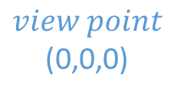








视景体(View Frustum)
$$P_{top}$$
$$P_{near}$$
$$P_{left}$$
$$P_{far}$$
近裁剪面
远裁剪面
上、下、左、右裁剪面
视平面
视场角(Field of View, FOV)
视距(d)
$$+y$$
View point
(0,0,0)
$$+z$$
$$P_{right}$$
$$+x$$
$$d$$
view plane
near clip
$$P_{bottom}$$
far clip
$$+z$$
$$far clip$$
$$near clip$$
$$view plane$$
$$d$$
$$θ$$
$$−x$$
$$view point$$
(0,0,0)
$$+x$$
$$−z$$

Slide 6














齐次裁剪空间
$$P_{top}$$
齐次坐标
$P\left(x, y, z, w\right)$
规则观察体 (Canonical View Volume, CVV)
$−1≤x≤1$
$−1≤y≤1$
$0≤z≤1$
$w=1$
$$P_{near}$$
$$P_{left}$$
$$P_{far}$$
Viewport
$$P_{right}$$
view plane
near clip
$$P_{bottom}$$
far clip
$$P_{far}$$
$$P_{top}$$
$$+y$$
$$+z$$
$$P_{left}$$
$$+x$$
$$P_{right}$$
$$P_{near}$$
$$P_{bottom}$$
Notes:
齐次坐标：
对于一个普通坐标的点P=(Px, Py, Pz)，有对应的一族齐次坐标(wPx, wPy, wPz, w)，其中w不等于0
透视变换是将相机空间中的点从视景体变换到规则观察体中，待裁剪完毕后进行透视除法的行为

Slide 7









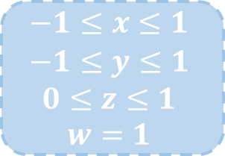
透视变换
$$P_{top}$$
$$P_{near}$$
$$P_{left}$$
$$P_{far}$$
将相机空间中的点从视景体变换到规则观察体中
CVV裁剪
透视除法
Viewport
$$P_{right}$$
view plane
near clip
$$P_{bottom}$$
far clip
$$P_{far}$$
$$P_{top}$$
$$+y$$
$$−1≤x≤1$$
$$−1≤y≤1$$
$$0≤z≤1$$
$$w=1$$
$$+z$$
$$P_{left}$$
$$+x$$
$$P_{right}$$
$$P_{near}$$
$$P_{bottom}$$
Notes:
透视变换是将相机空间中的点从视景体变换到规则观察体中，待裁剪完毕后进行透视除法的行为

Slide 8



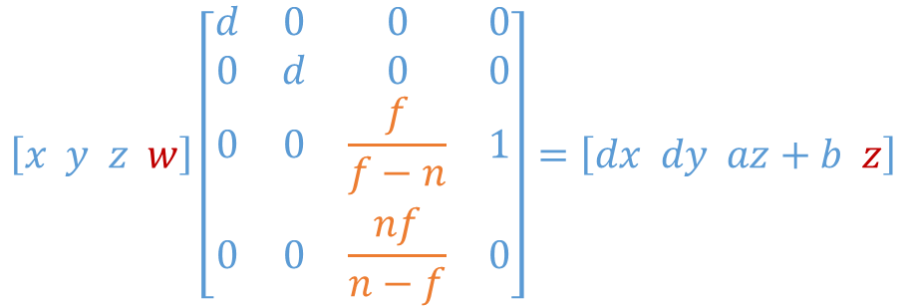
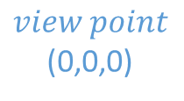

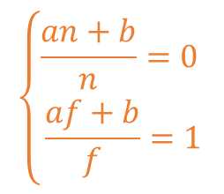










透视变换
$$+x$$
$$x^{′}=\frac{d∙x}{z}$$
$$y^{′}=\frac{d∙y}{z}$$
$$z^{′}=d$$
视平面
$$p^{′}=( \frac{d∙x}{z},\frac{d∙y}{z},d )$$
$$P\left(x,y,z\right)$$
$$p^{′}=( \frac{d∙x}{z},\frac{d∙y}{z},z )$$
$$P^{′}\left(x^{′},y^{′},z^{′}\right)$$
$$x$$
$$p^{′}=( \frac{d∙x}{z}, \frac{d∙y}{z},\frac{az+b}{z} )$$
$$x^{′}$$
$$view point$$
(0,0,0)
$$+z$$
$$d$$
$$−1≤x≤1$$
$$−1≤y≤1$$
$$0≤z≤1$$
$w=1$
$$\left\{\begin{aligned}\frac{an+b}{n}=0 \\ \frac{af+b}{f}=1\end{aligned}\right.$$
CVV
$$+y$$
$$z$$
view plane
$$\left[x y z w\right]\left[\begin{matrix}d & 0 & 0 & 0 \\ 0 & d & 0 & 0 \\ 0 & 0 & \frac{f}{f−n} & 1 \\ 0 & 0 & \frac{nf}{n−f} & 0\end{matrix}\right]=\left[dx dy az+b z\right]$$
near clip
z = n
far clip
z = f

Slide 9


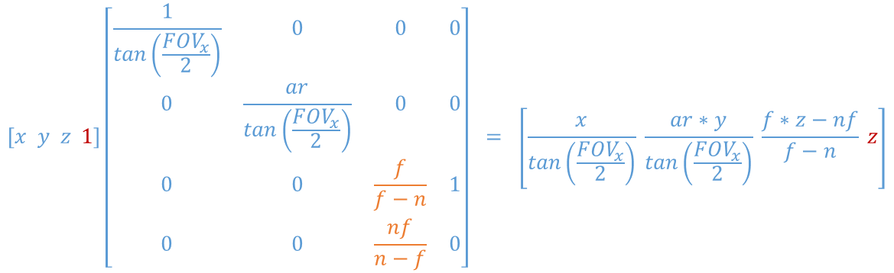





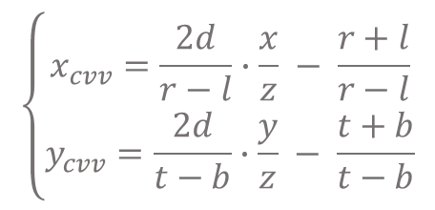






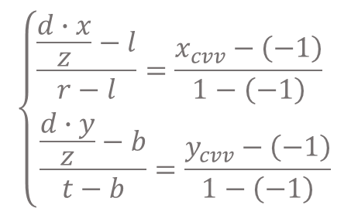



透视变换
$$(l,t)$$
$$(r,t)$$
$$\left\{\begin{aligned}\frac{d∙x}{z}∈\left(l, r\right) \\ \frac{d∙x}{z}∈\left(l, r\right)\end{aligned}\right.$$
CVV
视平面
CVV
$$\left\{\begin{aligned}x_{cvv}∈\left(−1, 1\right) \\ y_{cvv}∈\left(−1, 1\right)\end{aligned}\right.$$
$$(l,b)$$
$$(r,b)$$
$$+z$$
$$\left\{\begin{aligned}\frac{\frac{d∙x}{z}−l}{r−l}=\frac{x_{cvv}−\left(−1\right)}{1−\left(−1\right)} \\ \frac{\frac{d∙y}{z}−b}{t−b}=\frac{y_{cvv}−\left(−1\right)}{1−\left(−1\right)}\end{aligned}\right.$$
$$\left\{\begin{aligned}x_{cvv}=\frac{2d}{r−l}∙\frac{x}{z} − \frac{r+l}{r−l} \\ y_{cvv}=\frac{2d}{t−b}∙\frac{y}{z} − \frac{t+b}{t−b}\end{aligned}\right.$$
$$0$$
(r-l)$/2$
(r-l)$/2$
$$view plane$$
$$d$$
$$FOV$$
$$+x$$
$$\left[x y z 1\right]\left[\begin{matrix}\frac{1}{tan\left(\frac{{FOV}_{x}}{2}\right)} & 0 & 0 & 0 \\ 0 & \frac{ar}{tan\left(\frac{{FOV}_{x}}{2}\right)} & 0 & 0 \\ 0 & 0 & \frac{f}{f−n} & 1 \\ 0 & 0 & \frac{nf}{n−f} & 0\end{matrix}\right] = \left[\frac{x}{tan\left(\frac{{FOV}_{x}}{2}\right)} \frac{ar∗y}{tan\left(\frac{{FOV}_{x}}{2}\right)} \frac{f∗z−nf}{f−n} z\right]$$
$$tan⁡(\frac{{FOV}_{x}}{2})=\frac{(r−l)/2}{d}$$
$$aspect ratio=\frac{r−l}{t−b}$$
Notes:
当屏幕不是正方形时，必须考虑宽高比
视平面采用与屏幕相同的宽高比
副作用：水平视野跟垂直视野将不同

Slide 10






多边形裁剪
物体空间裁剪
2D裁剪
除零错误
投影反转
3D裁剪
图像空间裁剪（屏幕/视平面）
$$+z$$
$$far clip$$
$$near clip$$
$$−x$$
$$+x$$
$$−z$$

Slide 11








多边形裁剪
根据视景体对所有多边形进行裁剪
只根据近裁剪面进行裁剪
重新分割为三角形
其它裁剪面只执行剔除操作
完全拒绝
完全接受
在光栅化阶段对超出视平面和屏幕空间边界的三角形进行2D裁剪
$$+z$$
$$left clip$$
×
$$right clip$$
√
$$far clip$$
√
×
$$near clip$$
×
$$−x$$
$$+x$$
$$−z$$

Slide 12



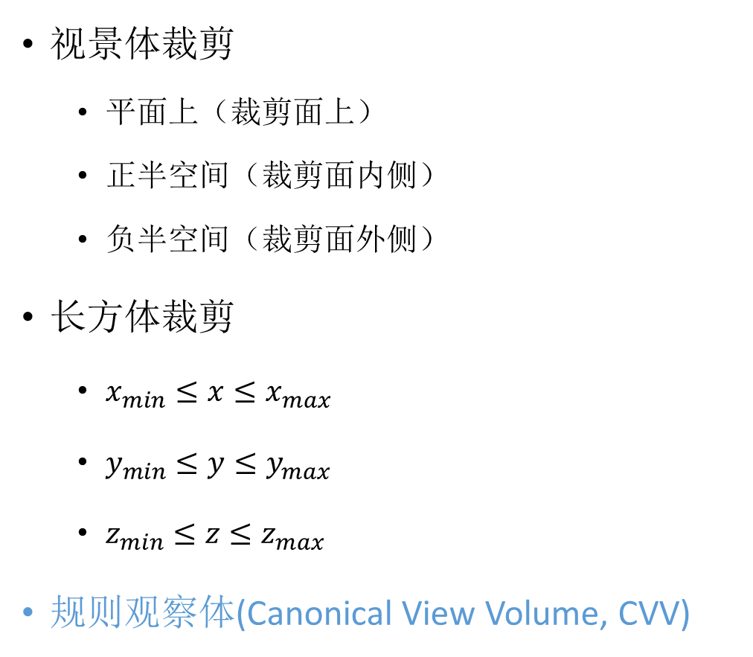










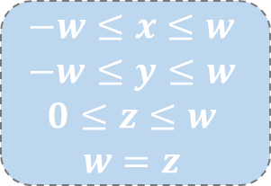






多边形裁剪
视景体裁剪
平面上（裁剪面上）
正半空间（裁剪面内侧）
负半空间（裁剪面外侧）
长方体裁剪
$x_{min}≤x≤x_{max}$
$y_{min}≤y≤y_{max}$
$z_{min}≤z≤z_{max}$
规则观察体(Canonical View Volume, CVV)
$$P_{top}$$
$$P_{near}$$
$$P_{left}$$
$$P_{far}$$
$$+y$$
View point
(0,0,0)
$$+z$$
$$P_{right}$$
$$+x$$
$$d$$
view plane
near clip
$$P_{bottom}$$
far clip
$$y=y_{max}$$
$$+y$$
$$+z$$
$$+x$$
$$−w≤x≤w$$
$$−w≤y≤w$$
$$0≤z≤w$$
$$w=z$$
$$z=z_{max}$$
$$y=y_{min}$$
$$z=z_{min}$$
$$x=x_{min}$$
$$x=x_{max}$$

Slide 13
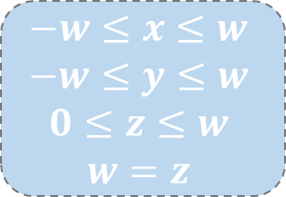


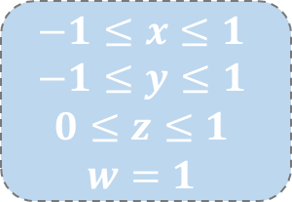
透视除法
$$−w≤x≤w$$
$$−w≤y≤w$$
$$0≤z≤w$$
$$w=z$$
规则观察体 (Canonical View Volume, CVV)
规格化设备空间 (Normalized Device Coordinates, NDC)
$$P\left(x,y,z, w\right)$$
$$−1≤x≤1$$
$$−1≤y≤1$$
$$0≤z≤1$$
$$w=1$$
$$P\left(x/w,y/w,z/w, 1\right)$$
Notes:
将齐次坐标变回普通坐标

Slide 14


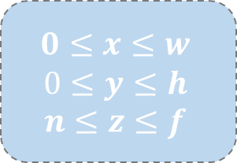









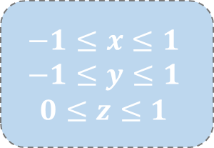



视口变换
$$+y$$
$$\left(-1, 1\right)$$
$$\left(1, 1\right)$$
$$−1≤x≤1$$
$$−1≤y≤1$$
$$0≤z≤1$$
$$\left(0, 0\right)$$
$$+x$$
$$\left(-1, -1\right)$$
$$\left(1, -1\right)$$
$$\left(0, 0\right)$$
$$\left(w, 0\right)$$
$$+x$$
$$0≤x≤w$$
$$0≤y≤h$$
$$n≤z≤f$$
$$screen$$
$$\left(0, h\right)$$
$$\left(w, h\right)$$
$$+y$$
Notes:
从NDC变换到屏幕坐标系

Slide 15




背面消除
为什么要做背面消除？
减少大约一半的三角形渲染量
原理
“视线与面朝向”的关系
与相机朝向不直接相关
求面法向量？
与顶点的存储顺序的关系
正反面确定
invisible
2D
visible
$$\vec{a}×\vec{b}$$
back face
$$\vec{a}$$
$$θ$$
$$\vec{b}$$
3D
front face

Slide 16
光栅化
纹理坐标计算
法向量计算
光照计算

Slide 17
深度测试
1

Slide 18

$α$测试
1

Slide 19





















$$+y$$
$$+y$$
$$object space$$
$$+y$$
$$+x$$
$${\vec{v}}_{⟘}$$
$$\vec{v}$$
$${\vec{v}}_{∥}=\vec{n}∙\frac{\vec{v}∙\vec{n}}{{\left\|\vec{n}\right\|}^{2}}$$
$$+x$$
$$θ$$
$$inertial space$$
$$\vec{n}$$
$${\vec{v}}_{∥}$$
$${\vec{v}}_{⟘}=\vec{v}−{\vec{v}}_{∥}$$
$${\vec{v}}_{⟘}^{′}$$
$${\vec{v}}^{′}$$
$$+x$$
$${\vec{v}}_{⟘}$$
$$world space$$
$${\vec{v}}_{∥}$$
$$\vec{v}$$
$$\vec{n}$$

Slide 20




透视投影
视景体(View Frustum)
近裁剪面
远裁剪面
上、下、左、右裁剪面
视平面
视场角(Field of View, FOV)
视距(d)
$$+z$$
$$far clip$$
$$near clip$$
$$view plane$$
$$d$$
$$θ$$
$$view point$$
(0,0,0)
$$−x$$
$$+x$$
$$−z$$
Notes:
透视投影是将相机空间中的点从视景体变换到规则观察体中，待裁剪完毕后进行透视除法的行为

Slide 21







物体剔除
$$+y$$
$$+z$$
$$culling$$
$$+x$$
Notes:
相机的状态可以用两个属性来描述：朝向&位置
对于任何一个相机状态，都可以看成是：
相机先围绕自身基原点旋转一定的角度
然后平移到世界空间的某个地方
相机定位：
1.朝向定位（旋转）
2.位置确定（平移）

Slide 22
$$+y$$
$+$z
$$+x$$
$$world space$$

Slide 23




invisible
visible
$$\vec{a}×\vec{b}$$
back face
$$\vec{a}$$
$$θ$$
$$\vec{b}$$
front face

Slide 24
背面消除
为什么要做背面消除？
减少大约一半的三角形渲染量
原理
“视线与面朝向”的关系
与相机朝向不直接相关
求面法向量？
与顶点的存储顺序的关系
正反面确定
invisible
2D
visible
back face
$$\vec{a}×\vec{b}$$
$$\vec{a}$$
3D
$$θ$$
$$\vec{b}$$
front face
Notes:
优点：
对于物体来说，一般我们只看到它面对我们的面，可能不是正对着，但是肯定有很多面是完全背对我们的，我们就应该在渲染时跳过他们。这将减少大约一半的三角形渲染量。原理其实很简单，就是向量与平面的关系，这个原理我在参数化直线与平面的那篇文章中特意推导了整个来龙去脉。
步骤：
所以对于各个面的顶点存储时，一定要约定好顺序，比如都进行下面的步骤：
1) 从物体的外面来看这个面，我们正对这个面
2) 逆时针来存储这些点(顺时、逆时无所谓，但所有面应统一)

Slide 25
裁剪
$$+z$$
物体空间裁剪
2D裁剪
除零错误
投影反转
3D裁剪
图像空间裁剪（屏幕/视平面）
$$far clip$$
$$near clip$$
$$−x$$
$$+x$$
$$−z$$

Slide 26








裁剪
$$+z$$
$$left clip$$
×
$$right clip$$
√
$$far clip$$
√
×
$$near clip$$
×
$$−x$$
$$+x$$
$$−z$$

Slide 27













裁剪
$$P_{top}$$
$$P_{near}$$
$$P_{left}$$
$$P_{far}$$
视景体裁剪
长方体裁剪
规则观察体(Canonical View Volume, CVV)
(Canonical View Volume, CVV)
Viewport
view plane
$$P_{right}$$
near clip
$$P_{bottom}$$
far clip
$$y=y_{max}$$
$$+y$$
$$+z$$
$$+x$$
$$z=z_{max}$$
$$y=y_{min}$$
$$z=z_{min}$$
$$x=x_{min}$$
$$x=x_{max}$$
$$−w≤x≤w$$
$$−w≤y≤w$$
$$0≤z≤w$$
$$w=z$$

Slide 28













多边形裁剪
$$P_{top}$$
视景体裁剪
平面上（裁剪面上）
正半空间（裁剪面内侧）
负半空间（裁剪面外侧）
长方体裁剪
规则观察体(Canonical View Volume, CVV)
$$P_{near}$$
$$P_{left}$$
$$P_{far}$$
Viewport
view plane
$$P_{right}$$
near clip
$$P_{bottom}$$
far clip
$$y=y_{max}$$
$$+y$$
$$+z$$
$$+x$$
$$z=z_{max}$$
$$y=y_{min}$$
$$z=z_{min}$$
$$x=x_{min}$$
$$x=x_{max}$$

Slide 29


$$+z$$
$$left clip$$
×
$$right clip$$
√
$$far clip$$
√
×
$$near clip$$
×
$$−x$$
$$+x$$
$$−z$$

Slide 30
裁剪
$$+z$$
物体空间裁剪
2D裁剪
除零错误
投影反转
3D裁剪
图像空间裁剪（屏幕/）
$$far clip$$
$$near clip$$
$$−x$$
$$+x$$
$$−z$$

Slide 31
2
3
4
5
6

Slide 32
规则观察体
$$P_{top}$$
$$P_{near}$$
$$P_{left}$$
$$P_{far}$$
$$y=y_{max}$$
$$+y$$
$$+z$$
Viewport
$$+x$$
view plane
$$P_{right}$$
$$z=z_{max}$$
near clip
$$P_{bottom}$$
$$y=y_{min}$$
far clip
$$x=x_{min}$$
$$x=x_{max}$$
$$z=z_{min}$$
Notes:
透视变换的2个步骤：
1、用透视变换矩阵把顶点从视景体变换到裁剪空间的CVV中
2、CVV裁剪后进行透视除法

Slide 33
局部坐标
世界坐标
物体剔除
插入到
渲染列表中
背面消除
局部坐标
世界坐标
透视变换
光照模块
3D物体
空间裁剪
相机变换
图像空间
裁剪
光栅化

Slide 34

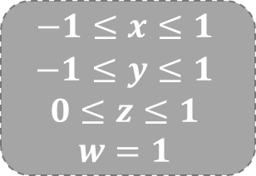
物体空间
世界空间
相机空间
世界变换
相机变换
背面消除
透视变换
屏幕空间
规格化设备空间
NDC
齐次裁剪空间
视口变换
透视除法
$$−1≤x≤1$$
$$−1≤y≤1$$
$$0≤z≤1$$
$$w=1$$
$$−w≤x≤w$$
$$−w≤y≤w$$
$$0≤z≤w$$
$$w=z$$
光栅化
CVV裁剪

Slide 35







$$P_{top}$$
$$P_{near}$$
$$P_{left}$$
$$P_{far}$$
Viewport
$$P_{view}$$
$$P_{right}$$
$$P_{near}$$
$$P_{bottom}$$
$$P_{far}$$

Slide 36


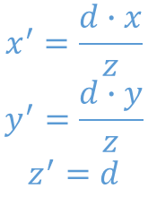








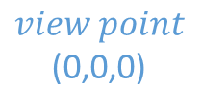







透视投影
$$+x$$
$$+z$$
$$far clip$$
$$P\left(x,y,z\right)$$
$$near clip$$
$$P^{′}\left(x^{′},y^{′},z^{′}\right)$$
$$view plane$$
$$+z$$
$$d$$
$$view point$$
$$d$$
$$view point$$
(0,0,0)
$$p^{′}=(\frac{d∙x}{z},\frac{d∙y}{z},d)$$
$$−x$$
$$+x$$
$$x^{′}=\frac{d∙x}{z}$$
$$y^{′}=\frac{d∙y}{z}$$
$$z^{′}=d$$
$$−z$$
$$p^{′}=(\frac{d∙x}{z},\frac{d∙y}{z},z)$$
$$p^{′}=(\frac{d∙x}{z},\frac{d∙y}{z},\frac{az+b}{z})$$
Notes:
为了简化计算，取d=1，得到的视平面坐标将是归一化的
即所有定点被投影后，x和y都在-1到+1之间

